Slide 1










零死角玩转STM32—M3系列
模数转换器
淘宝：fire-stm32.taobao.com
论坛： www.firebbs.cn
扫描进入淘宝店铺

Slide 2
主讲内容
01
硬件设计
02
实验设计
参考资料:《零死角玩转STM32》
“ADC—电压采集”章节

Slide 3
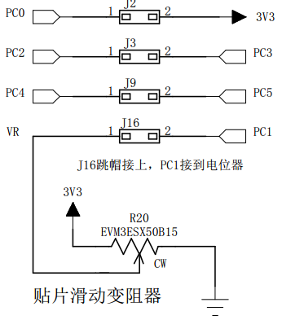
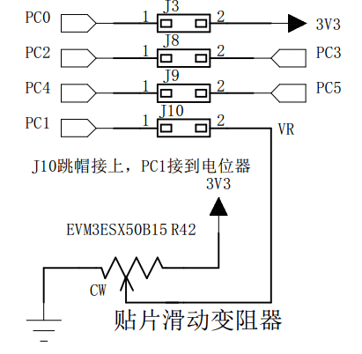
硬件设计
霸道ADC接口
指南者ADC接口

Slide 4
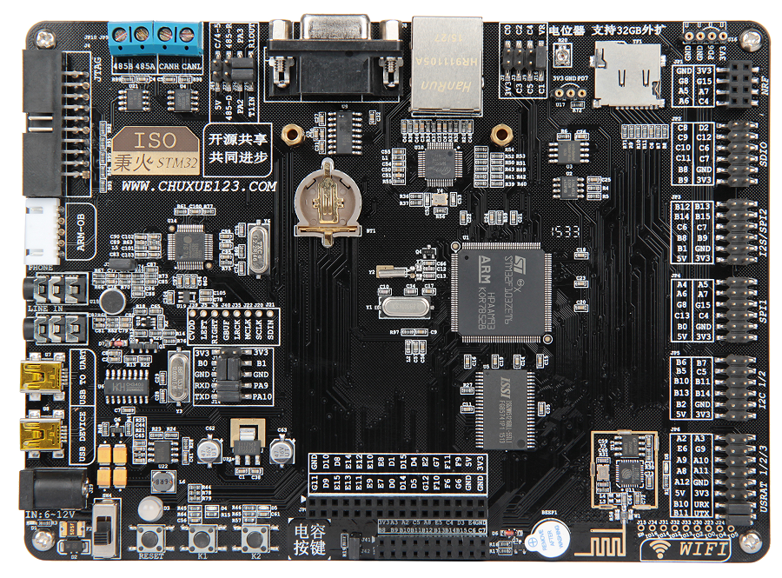
硬件设计

Slide 5
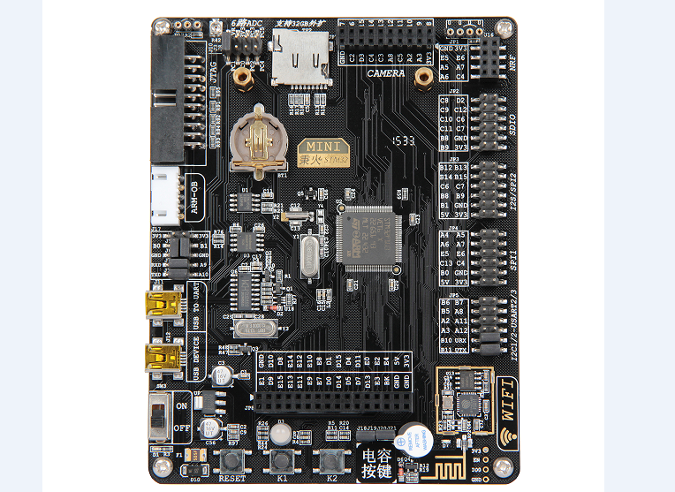
硬件设计

Slide 6
实验设计
1-独立模式-单通道-中断读取
2-独立模式-单通道-DMA读取
3-独立模式-多通道-DMA读取
4-双重模式-多通道-规则同步

Slide 7
编程要点
1-独立模式-单通道-中断读取
1-初始化ADC用到的GPIO
2-初始化ADC初始化结构体
3-配置ADC时钟，配置通道的转换顺序和采样时间
4-使能ADC转换完成中断，配置中断优先级

Slide 8
编程要点
5-使能ADC，准备开始转换
6-校准ADC
7-软件触发ADC，真正开始转换
8-编写中断服务函数，读取ADC转换数据
9-编写main函数，把转换的数据打印出来

Slide 9
编程要点
2-独立模式-单通道-DMA读取
1-初始化ADC用到的GPIO
2-初始化ADC初始化结构体
3-配置ADC时钟，配置通道的转换顺序和采样时间
4-使能ADC转换完成中断，配置中断优先级

Slide 10
编程要点
3-独立模式-多通道-DMA读取

Slide 11
编程要点
4-双重模式-规则同步-DMA读取

Slide 12
零死角玩转STM32—M3系列
THANKS
论坛： www.firebbs.cn
淘宝：fire-stm32.taobao.com
扫描进入淘宝店铺

